Slide 1
OPHAVSRETSLIGE AFTALER
Bente Larsen (KP)
&
Jesper Bendix (AUB)

Slide 2
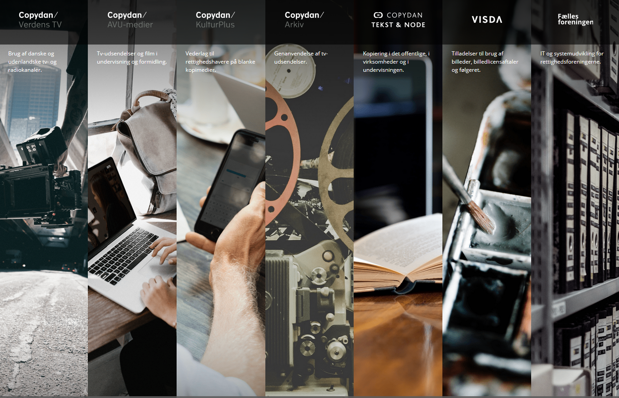
Hvor er aftalerne placeret www.copydan.dk

Slide 3
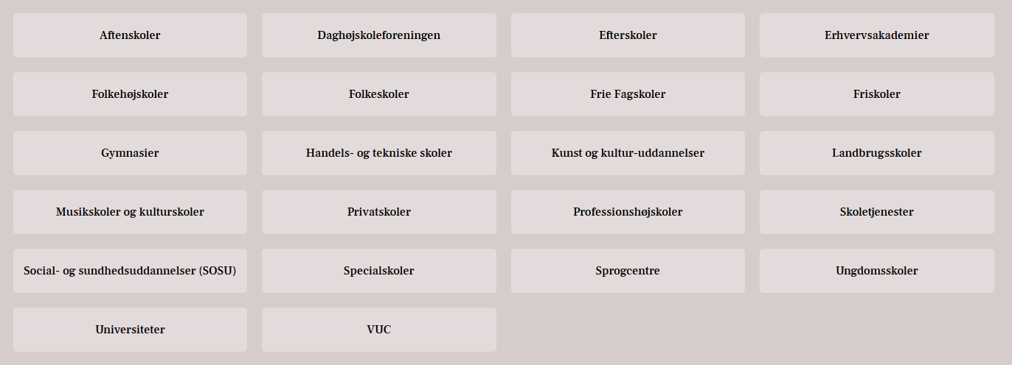
Tekst & Node
Alle biblioteker har en aftale?

Slide 9
Eksempler på institutioners aftaler:
 | AU | KU |  | CBS | DTU | AAU
Kopier | 20% eller max 50 sider | 20% eller max 50 sider |  | 20% eller max 50 sider | 20% eller max 50 sider | 20% eller max 50 sider
Pris/stå | 486,60 | 486,37 |  | 310,47 | 521,28 | 349,20
 | KP |  | UCN | VIA
Kopier | 20% eller max 30 sider |  | 20% eller max 30 sider | 20% eller max 30 sider
Pris/stå | 451,43 |  | 451,43 | 285,48 (HKE) 321,59 (TMH) 314,59 (HF) 451,43 (ØVR.)

Slide 10
VISDA

Slide 11
Vær opmærksom på, at ophavsretten i VISDA aftalen ”kun” gælder for billeder, der ikke bliver offentliggjort uden for institutionens domæne.
Studerende skal være opmærksomme på, hvilke billeder, de kopierer ind i deres opgaver, og hvor opgaverne bliver lagret/offentliggjort

Slide 12
Colourbox
Colourbox er et stort billedarkiv, man kan købe sig adgang til. Det er muligt for en virksomhed at alle ansatte med behov kan få fuld adgang, og alle studerende kan få adgang til 30 gratis downloads på Colourbox . Vær også her opmærksom på særlige regler, der er forbundet med brug.
For alle billeder gælder:
Husk kun at anvende billeder, du har tilladelse til at bruge.
Krediter altid fotografen.
Hvis du har brugt et foto, skriver du under billedet: Foto: "Navn på fotograf"
Hvis du har brugt et Colourbox billede, skriver du under billedet: Foto: Colourbox.dk

Slide 13
Hvordan formidler institutionerne ophavsretten?
Institution | URL
AU | https://typo3.au.dk/vejledninger/indhold_paa_sider/ophavsret/
KU | https://kub.ku.dk/brug-biblioteket/forskere/ophavsret/
CBS | https://libguides.cbs.dk/ophavsret
DTU | https://www.bibliotek.dtu.dk/servicemenu/publicer/ophavsret
SDUB | https://libguides.sdu.dk/ophavsret
AAU | https://www.ophavsret.aau.dk/
KP | https://phbibliotek.dk/kp/forskningsservice/ophavsret
UCN | https://www.ucnbib.dk/da/page/ophavsret
VIA | https://www.bibliotekerne.via.dk/sites/default/files/ophavsret-brochure-studerende.pdf

Slide 14
Ny aftale med Copydan på vej
Flere universiteter har beklaget sig over prisen på deres aftaler, hvorfor man fra Copydans side så er i gang med at lave en ny aftale - baseret på forbrug målt på enkelte statiske udtræk fra univeratieterne

Slide 15
Licenser og ophavsretten? Eksempel på, hvad et bibliotek stiller af ønsker til et forlag i forbindelse med oprettelse af en kontrakt
Digital / trykt kopiering
Videnskabelig dokumentudveksling
Fjernlån
Kursus materiale
Adgangstilladelse
Fjernadgang
Godkendte brugere inkl. Walk-in users (forpligtigelser pga. offentligt bibliotek)
Samtidige brugere
Opsigelse af trykt tidsskrift
Langtidsopbevaring
Lokal kopi til langtidsbevaring
Udtrædelsesbetingelser
Statistik
Tekst – og data mining
Open access

Slide 16
Spørgsmål?
Bente Larsen:
Københavns Professionshøjskole
Mail: bela@kp.dk
Telefon: 51 63 24 82
Jesper Bendix
Aalborg Universitetsbibliotek
Mail: jb@aub.aau.dk
Telefon: 23 62 10 37

